Slide 1


A B92 KVANTUMOS KULCSELOSZTÁSI PROTOKOLL VIZSGÁLATA ZAJOS KÖRNYEZETBEN
Készítették: Csaplár Miklós, Kemecsei Kornél

Slide 2






A titkosítások
1
RSA
1994 Peter Shor
Notes:
A titkosítások napjainkban elengedhetetlenek.
Jelenleg az RSA a használatos, mely feltöréséhez a legjobb számítógép és évmilliókat igényelne.
Azonban 1994 Peter Shor kitalált egy algoritmust, amely képes lenne az RSA-t feltörni, ha létezne egy kellően erős kvantum-számítógép.
Jelenleg ilyen kvantum-számítógép még nem létezik…
Azonban a kvantummechanika törvényein alapulva 1992-ben kitaláltak egy olyan titkosítást, amely semmilyen géppel nem törhető fel: BB92 protokoll.
Mi ezzel, a természeti törvények által védett titkosítási eljárással foglalkoztunk.
Hogyan jutottunk el ide?

Slide 3



Előzmények
2
Kvantummechanika alapjai, fotonpolarizáció ≈ 3 hónap
Titkosítási eljárások a történelem folyamán ≈ 1 hét
Megismerkedés a B92 protokollal ≈ 1 hónap
Programkódok megírása, következtetések ≈ 3,5 hónap
Notes:
Programkódnál célkitűzés: megfelelő emulátor

Slide 4
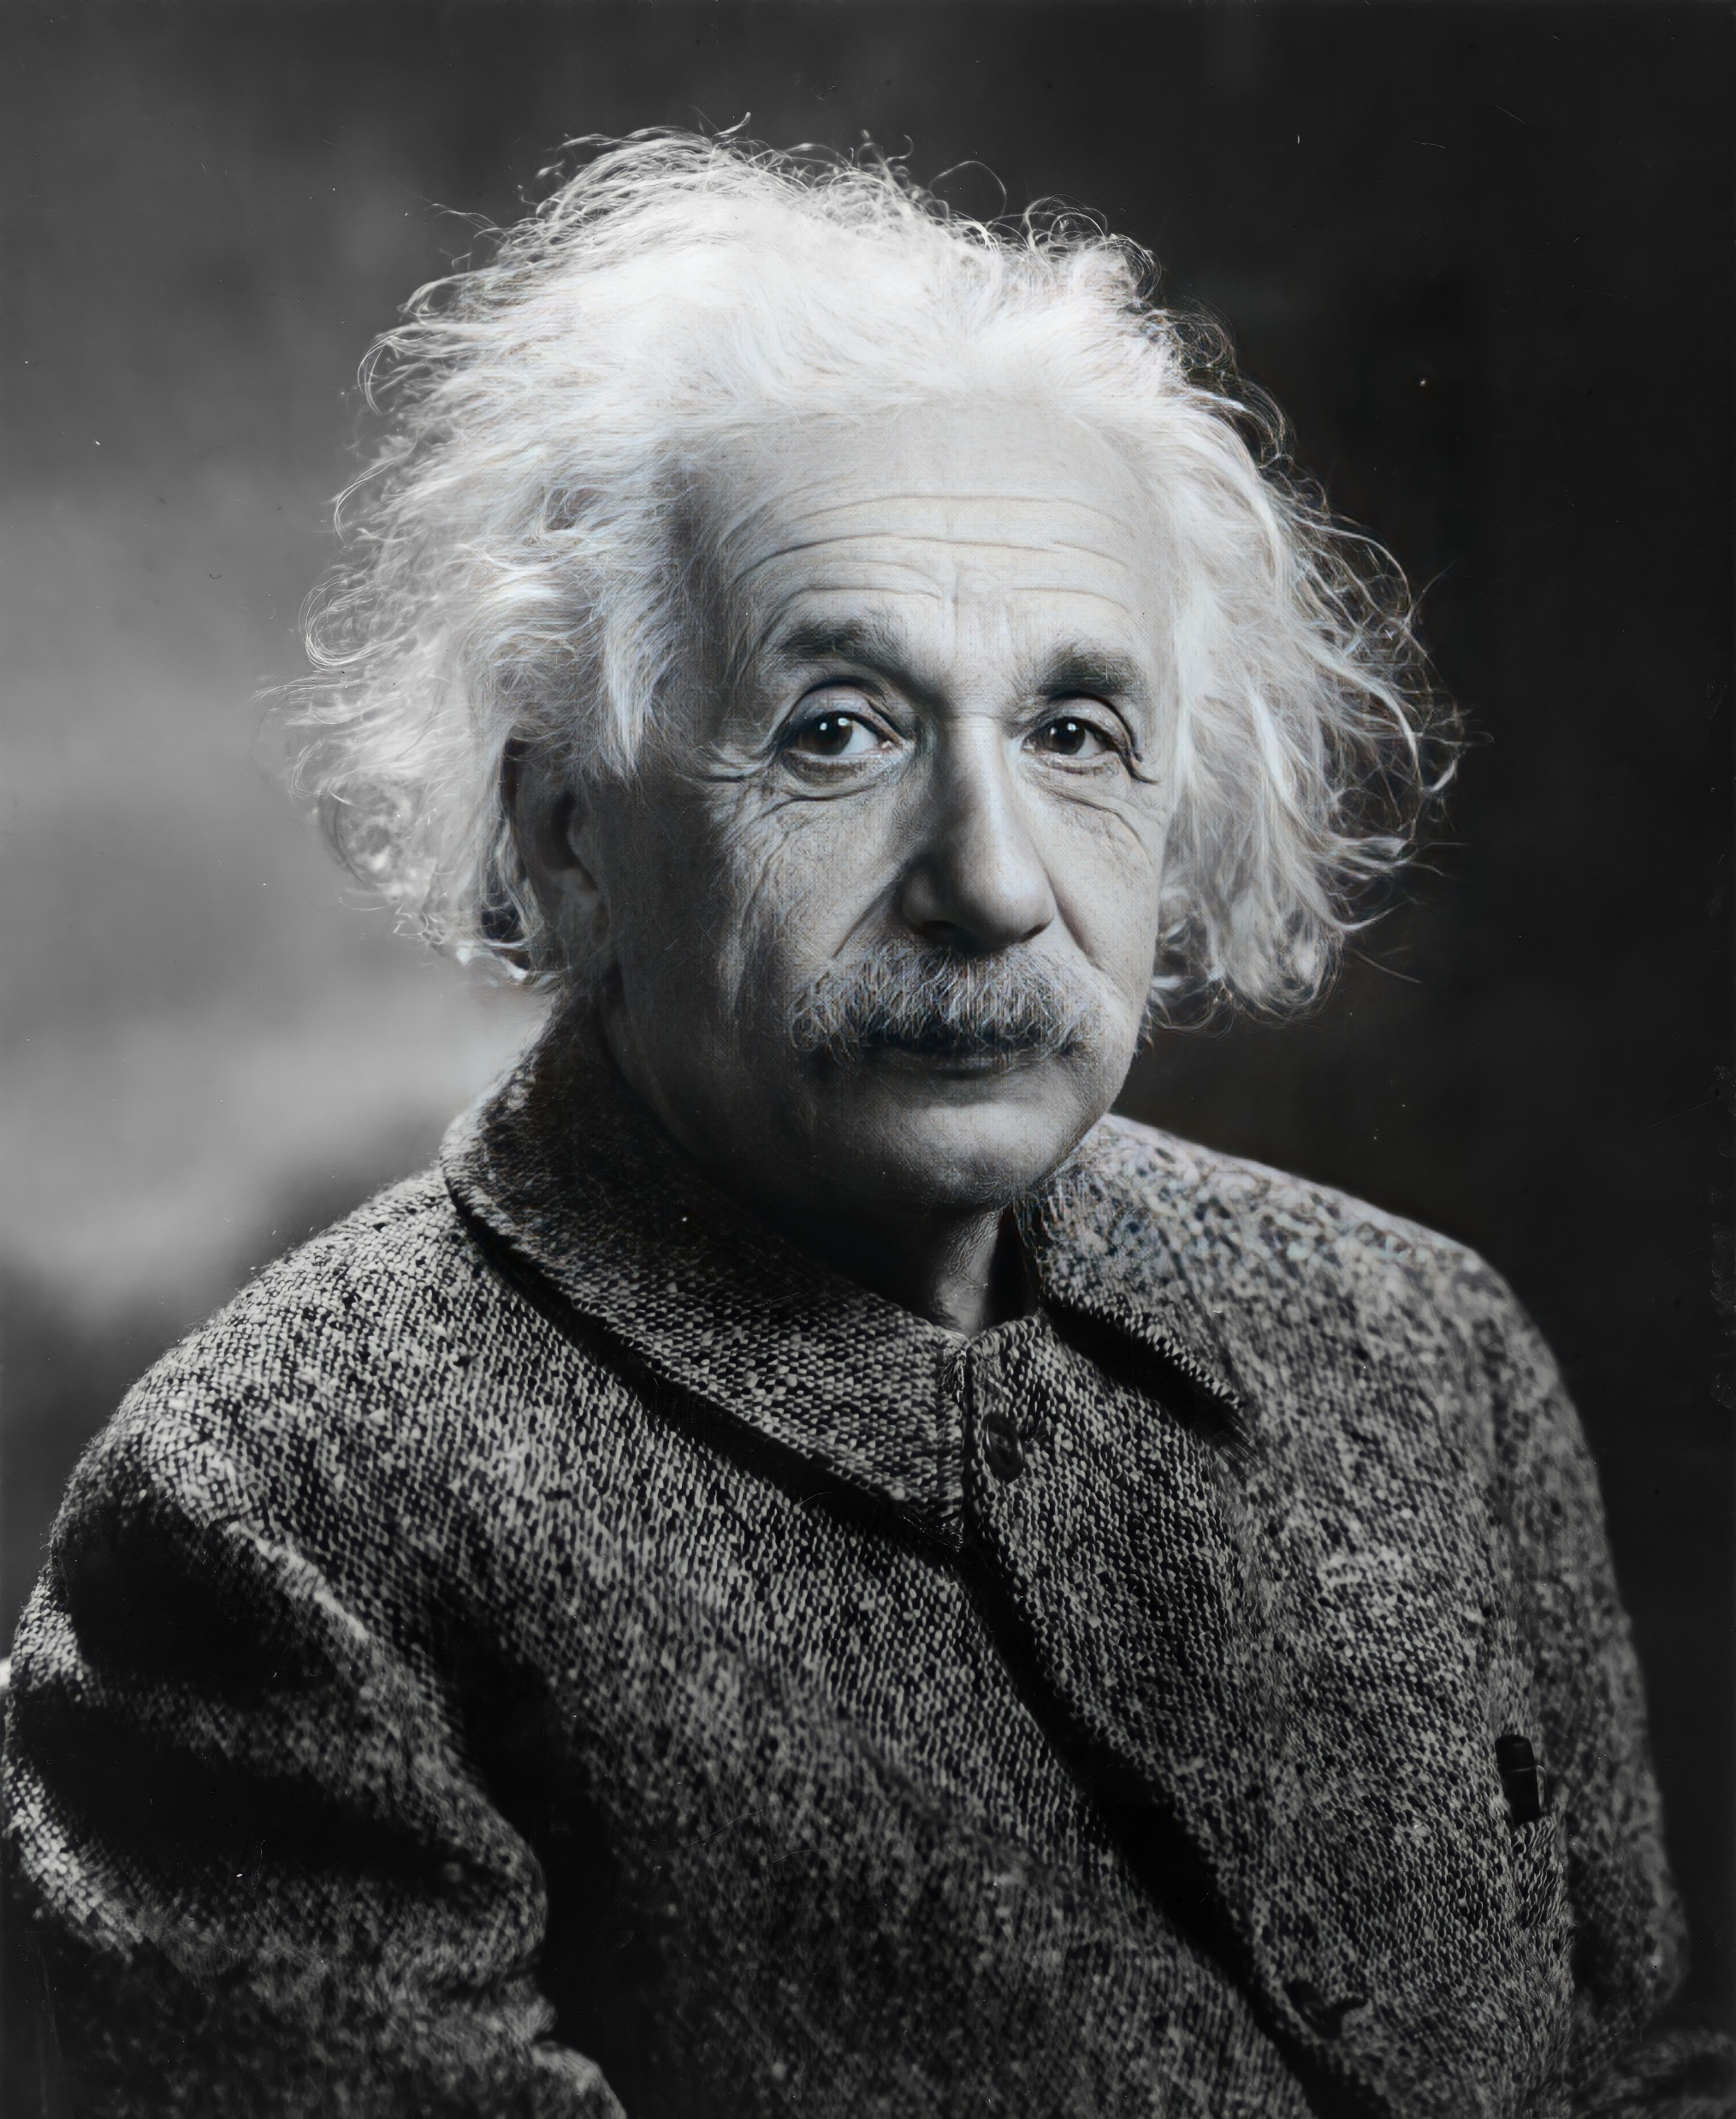

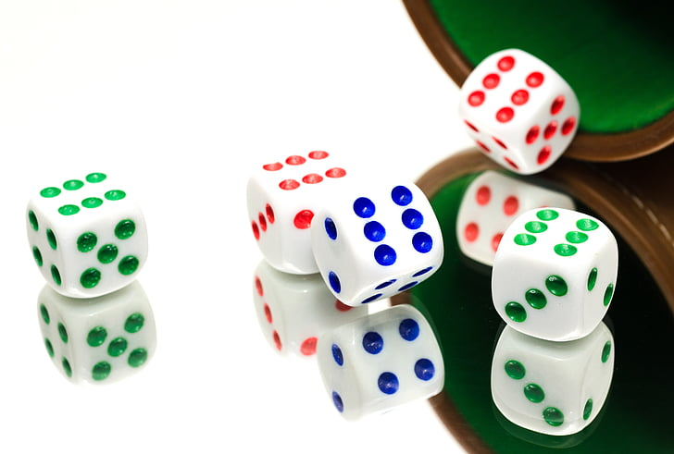
A kvantummechanika alapjai
3
Az Úristen nem kockajátékos.
A mikrovilág eseményei valószínűségi alapúak.
Notes:
A mikrovilág eseményei valószínűségi alapúak.
A valószínűségi törvény bizonyításáért járt 2022-ben a Nobel-díj.
kép: https://upload.wikimedia.org/wikipedia/commons/e/ee/Albert_Einstein_1947_%28Remini_enhanced%29.jpg
Kép: https://www.hippopx.com/hu/dice-hand-game-role-playing-game-board-game-playing-player-416237
A felsorolásnál válaszunk egy féle jelölést, én most a kocka helyett ide is kört tettem.
Nobel díj kép: https://www.vg.hu/kozelet/2022/10/harman-kaptak-iden-a-fizikai-nobel-dijat

Slide 5
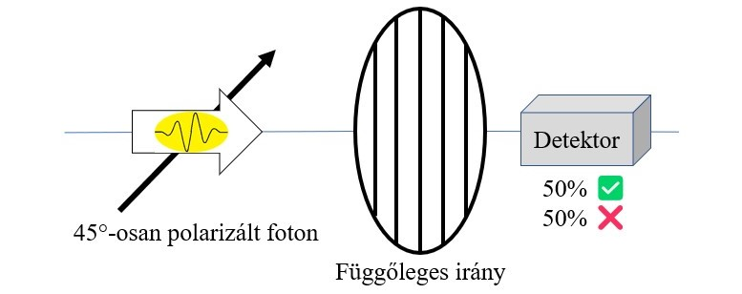
A kvantummechanika alapjai
4
A valószínűség oka a szuperpozíció elve.
Notes:
No-cloning theorem, másolhatatlanság
Valószínűség
kép: https://upload.wikimedia.org/wikipedia/commons/e/ee/Albert_Einstein_1947_%28Remini_enhanced%29.jpg
Kép: https://www.hippopx.com/hu/dice-hand-game-role-playing-game-board-game-playing-player-416237
A felsorolásnál válaszunk egy féle jelölést, én most a kocka helyett ide is kört tettem.

Slide 6
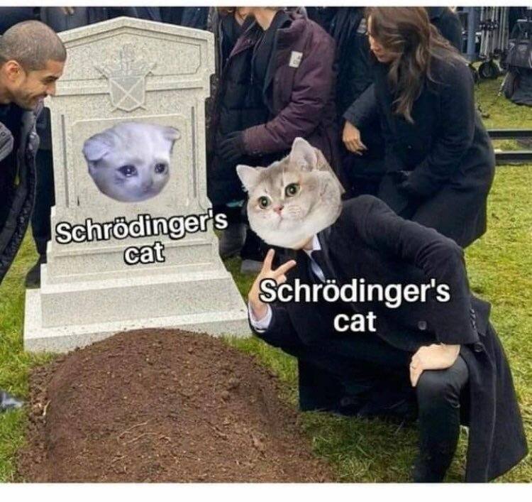
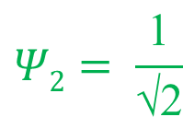
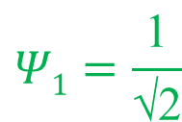
$$Ψ2= \frac{\text{1}}{\text{√2}}$$
u
$$Ψ1=\frac{\text{1}}{\text{√2}}$$
Szuperpozíció
u = ψ₁ v + ψ₂ f
5
Jelölések:
Ψ₁ ,Ψ₂: lineárkom-binációk
f
u
u, v, f: polarizációs állapotok
u (+45°)
v
u
f
v (0°)
-w
u
v
f (90°)
w
A foton nem csak a mérhető állapotokban, hanem azok lineárkombinációjában is lehet.

Slide 7
u = ψ₁ v + ψ₂ f
6
Szuperpozíció
$$Ψ2= \frac{\text{1}}{\text{√2}}$$
u
$$Ψ1=\frac{\text{1}}{\text{√2}}$$
A foton nem csak a mérhető állapotokban, hanem azok lineárkombinációjában is lehet.

Slide 8

u
f
f
v
Függőleges irány

Slide 9
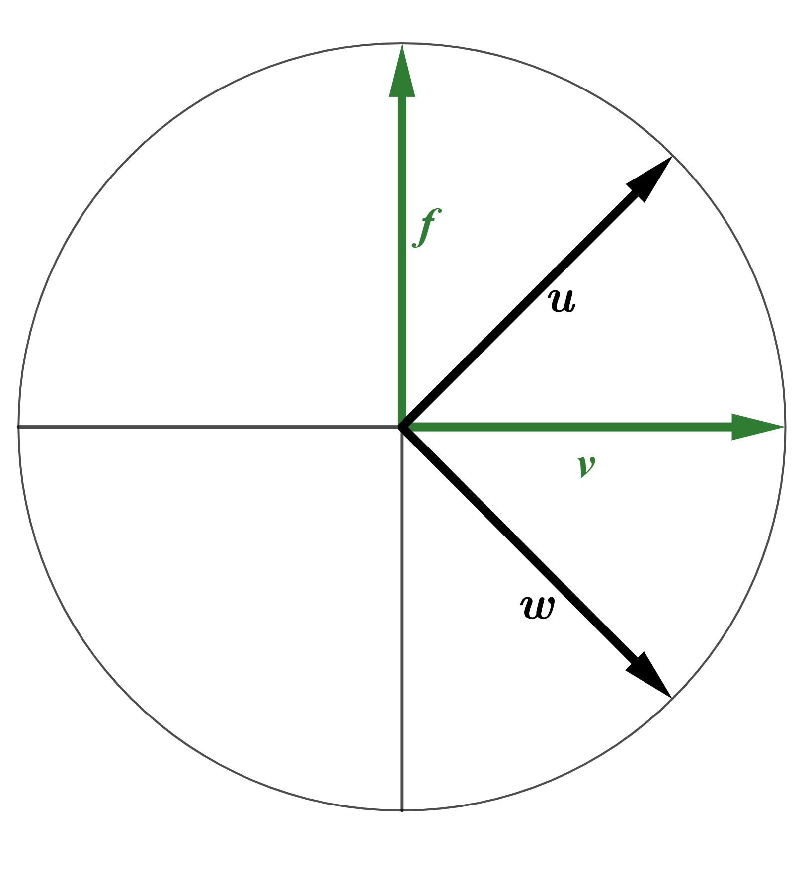
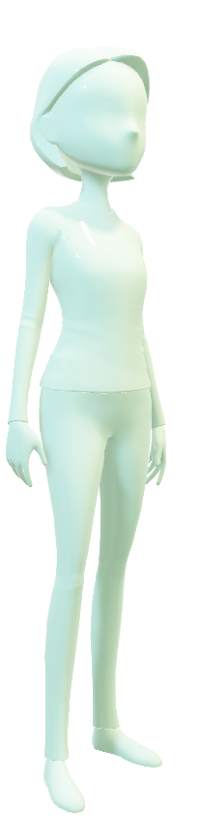
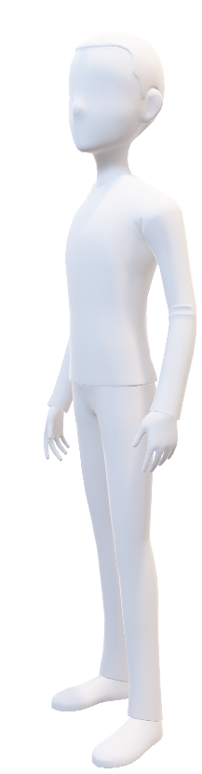
A B92 protokoll
7
Anna
0 bit
Detektor
Béla
v
f
Anna küld:
v → 0 bit
u → 1 bit
Béla detektál:
f →1bit
w → 0 bit
0%
0 bit
Detektor
v
w
50%
1 bit
Detektor
u
f
50%
1 bit
Detektor
u
w
0%
Notes:
B92 protokoll→ nem csak foton

Slide 10


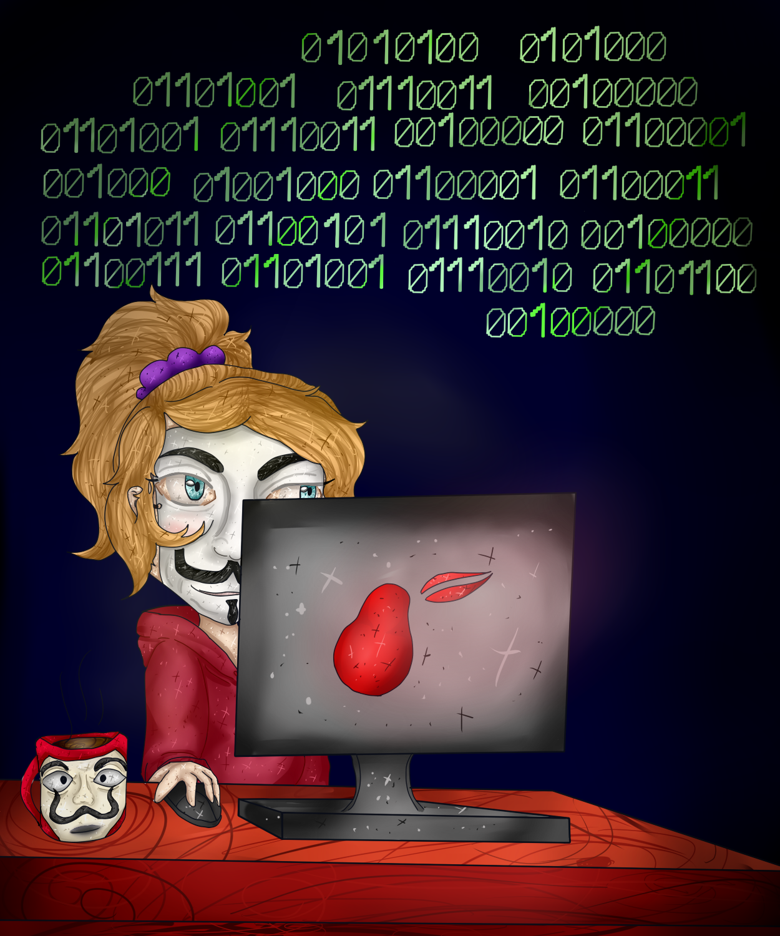

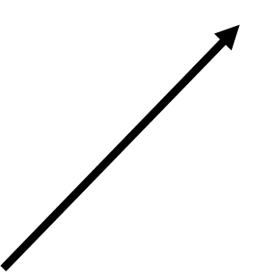
Lebuktatható:
A B92 protokoll
8
Éva
Anna
Béla
Valószínűségi alapon
Detektor
Detektor
Detektor
v
?
Vizsgálni kell
Notes:
RÖVIDEN

Slide 11
A B92 protokoll
8
Lebuktatható:
Valószínűségi alapon
Vizsgálni kell
Notes:
RÖVIDEN

Slide 12

A B92 protokoll
9
Éva
Béla bázisaiban lehallgat,
Anna állapotaiban továbbküld fotonokat.
Anna
Éva
Béla
u
v
Detektor
Detektor
Vízszintesen polarizált foton
45°-osan polarizált foton
Függőleges irány
45°-os irány
Függőleges irány
Notes:
Nem baj ha van animáció csak ne keljen túl sokat nyomogatni előadás közben minden egyes kis részletnél mert az gép elött ülve jól néz ki, csak élőben nagyon szaggatott lesz tőle az egész.

Slide 13


A program
Az ellenőrzés
10
Elérhetősége : github.com/Harcipan/B92_Protocol
Béla
Anna
Eredeti | 10101110100010101010101010 | 10111110100000101110101010
Hiba | 10101110100010101010101010 | 10111110100000101110101010
Megegyezik | 1011110100010101010101010 | 1011110100000101110101010
Megegyezik | 1011110100010101010101010 | 1011110100000101110101010
Megegyezik | 1011110100010101010101010 | 1011110100000101110101010
Megegyezik | 1011110100010101010101010 | 1011110100000101110101010
Hiba | 1011110100010101010101010 | 1011110100000101110101010
Eredmény | 10101110100010101010101010 | 10111110100000101110101010
Titkos kulcs | 10111000001010101101 | 10111000001010101101
Programozási nyelv: Python
Valószínűség: Pseudo-Random
Notes:
Ellenőrzés kell mert lehallgathatták
random bitek kiválasztása
összehasonlítás
ha nem egyezik felírják, hogy találtak egy hibát (zaj miatt kell, különben végeznek mert tudják, hogy Éva van)
kidobják ezt a bitet a detektált kulcssorból
Mi van ha nem hallgatnak bele

Slide 14
A program
11
Elérhetősége : github.com/Harcipan/B92_Protocol
Programozási nyelv: Python
Valószínűség: Pseudo-Random
Notes:
Átvezetés: Miklós bem b92 elm, kut cél kül eset vizsg
Pseudo Random

Slide 15
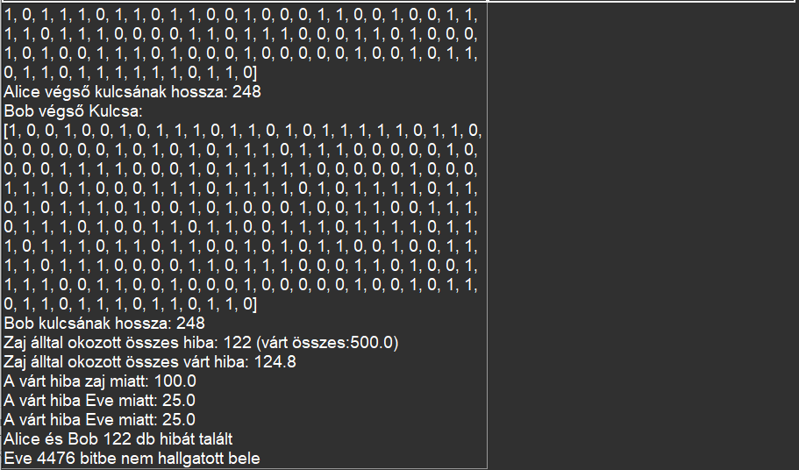
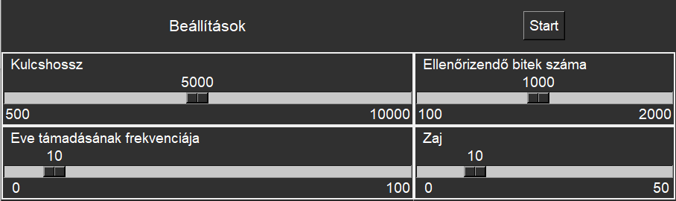
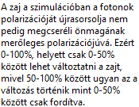
Következtetések
11
Célok:
B92 szimulátor
12
Szeretné a programot egyéni beállításokkal futtatni? (y/n)y
A terminálba vagy txt file-ba írjam ki az adatokat? (t,f):f
Egy beállítás hányszor fusson:10
(1:kulcshossz, 2:Eve támadásának frekvenciája, 3: zaj mértéke, 4: ellenőrizendő bitek száma)
Minek a függvényében szeretné futtatni a szimulációt? (1,2,3,4):4
Kezdő ellenőrzés:100
Végső ellenőrzés:1000
Kulcs hossza:10000
Eve hányszor hallgat bele az üzenetbe százalékosan(0-1):1
Zaj mértéke (0-1):0.1
Mekkora lépésekkel növekedjen az érték:100
'kulcshossz', 'Eve támadásának frekvenciája', 'zaj', 'ellenőrzött bitek', 'talált hibák átlaga'
processing...
processing...
processing...
processing...
processing...
>>>
Észre lehessen venni Évát
Ne terheljük feleslegesen a rendszert
Meg tudjuk különböztetni Évát a zajtól
Notes:
Parancssoros felület -> Grafikus felület
Egy két beállítás bemutatása, meg infok
tooltip

Slide 16
Következtetések
13
Célok:
Észre lehessen venni Évát
Ne terheljük feleslegesen a rendszert
Meg tudjuk különböztetni Évát a zajtól
Notes:
Ezen adatok segítségével vontuk le következtetéseinke
Qkom Célok:
Biztonságos legyen
Gyors legyen
Éva felfedése -> sok bit <-> nem túl sok, mert lassú
Először Mennyi a max ellenőrzés

Slide 17
Ideális kulcshossz
14
Notes:
Mennyire van szükség
mi van 10% zaj -> zaj kitérésnél jóval több bit
Sok bitet kell ellenőrizni, hogy Éva által okozott hiba jóval nagyobb legyen mint a zaj statisztikus jellege miatti hiba változása

Slide 18
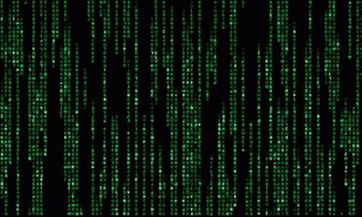
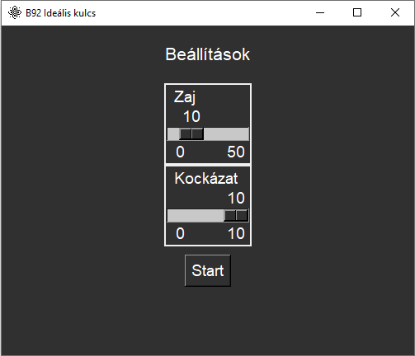
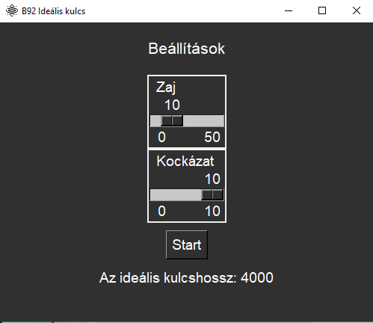
Ideális kulcshossz
15
Notes:
Két paraméter melyből kockázat új
https://player.hu/kult/matrix-zold-kodsorok

Slide 19
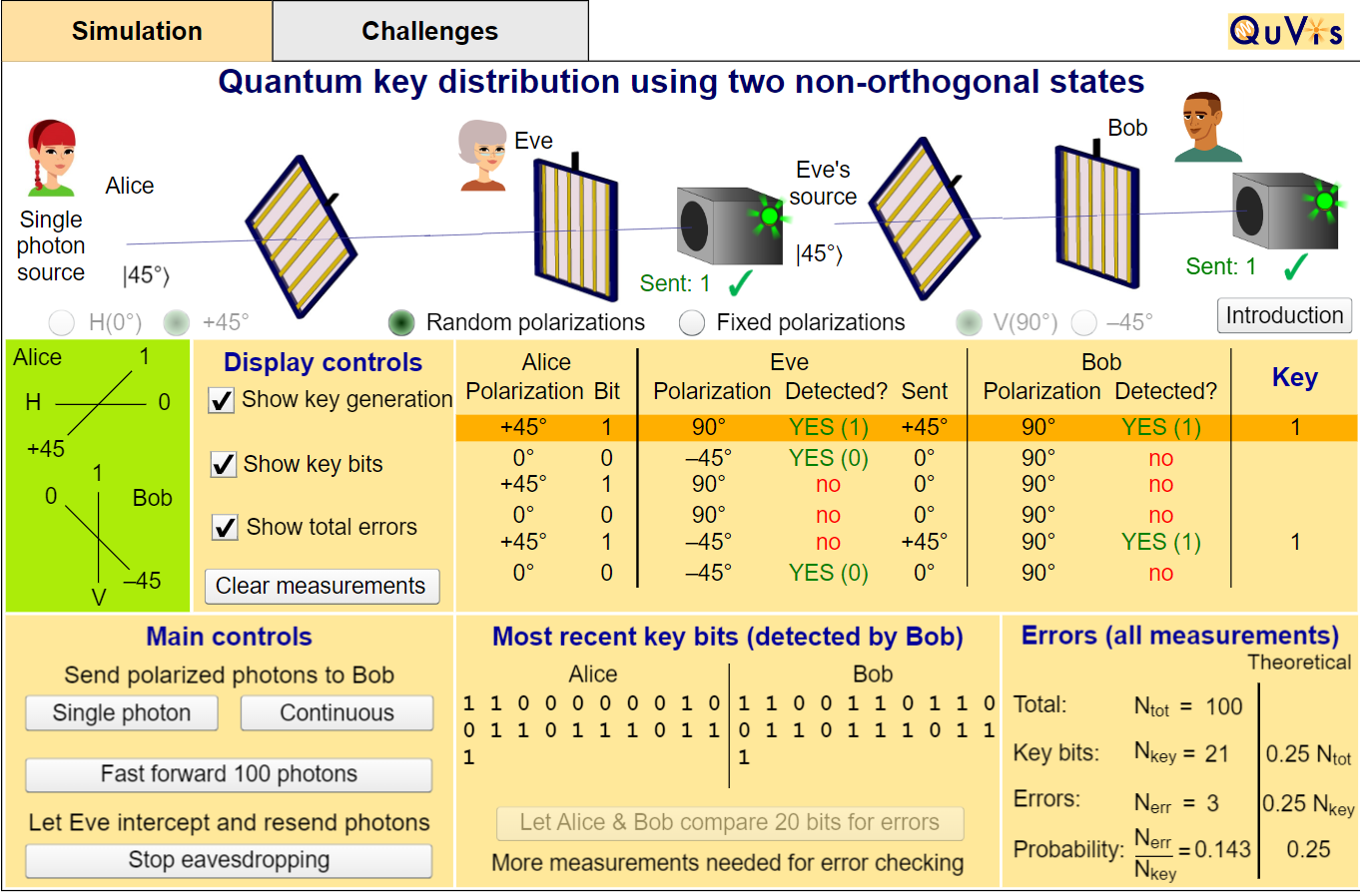

Továbblépés
16
WEBSITE
Notes:
Összegzés milyen lehet annak gyakorlati használata egy nem ideális környezetben
Megtettük, végeztünk a kitűzött céljainkkal
program
Gyakorlati alkalmazás, kiépülő egységeknél segítség

Slide 20




Slide 21
Eredmények:
17
Teljesen új szimuláció írása
Következtetések levonása, tapasztalatok levonása
Egyedi programkód, a hatékony kommunikációért
Grafikus, felhasználóbarát felület létrehozása
Notes:
Teljesen új szimuláció írása
Következtetések levonása, tapasztalatok levonása
Egyedi programkód, a hatékony kommunikációért
Grafikus, felhasználóbarát felület létrehozása

Slide 22
Eredmények:
17
Teljesen új szimuláció írása
Következtetések levonása, tapasztalatok levonása
Egyedi programkód, a hatékony kommunikációért
Grafikus, felhasználóbarát felület létrehozása
Notes:
Teljesen új szimuláció írása
Következtetések levonása, tapasztalatok levonása
Egyedi programkód, a hatékony kommunikációért
Grafikus, felhasználóbarát felület létrehozása

Slide 23
Köszönjük a figyelmet!
18
Köszönjük továbbá:
Prof. Imre Sándornak és Tóth Kristófnak a közreműködést;
Borbély Boglárkának
Éva illusztrációját;
Csaplár Miklós:
csaplarmiki20@gmail.com
Kemecsei Kornél:
ifj.kornel.kemecsei@gmail.com
Csaplár Izabella és Németh Laura tanácsait, javaslatait!
Notes:
Köszönjük továbbá:
Dr. Imre Sándornak és Tóth Kristófnak a közreműködést;
Borbély Boglárkának Éva illusztrációját;
Csaplár Izabella és Németh Laura tanácsait, javaslatait!

Slide 24

Pseudo-Random szimuláció
Anna által választott bitek
0101011100
Detektálás
Detektor
Éva és a Zaj beavatkozása
Notes:
Anna tömbjének feltöltése
Béla, Éva mérése
Éva, Zaj valószínűsége
Nézzük meg következtetések

Slide 25
Anna és Béla kulcsának összehasonlítása
A hiba mennyisége nem függ a kulcs hosszától ha az nem túl rövid
A hiba mennyisége egyenesen arányos az ellenőrzött bitek hosszával
Notes:
Ellenőrzés kell mert lehallgathatták
100 bitet akarunk ellenőrizni és elég hosszú a kulcs
-----Hiba aránya nem változik

Slide 26
Ideális kulcshossz
Célok:
Észre lehessen venni Évát
Ne terheljük feleslegesen a rendszert
Meg tudjuk különböztetni Évát a zajtól
Notes:
Qkom Célok:
Biztonságos legyen
Gyors legyen
Először nézzünk zaj nélküli eseteket
Mennyi a max ellenőrzés
Mennyire van szükség
mi van 10% zaj -> zaj kitérésnél jóval több bit
Sok bitet kell ellenőrizni, hogy Éva által okozott hiba jóval nagyobb legyen mint a zaj statisztikus jellege miatti hiba változása

Slide 27
Köszönjük a figyelmet!
Köszönjük továbbá:
Dr. Imre Sándornak és Tóth Kristófnak a közreműködést;
Borbély Boglárkának Éva illusztrációját;
Csaplár Miklós:
csaplarmiki20@gmail.com
Kemecsei Kornél:
ifj.kornel.kemecsei@gmail.com
Csaplár Izabella és Németh Laura tanácsait, javaslatait!
Notes:
Köszönjük továbbá:
Dr. Imre Sándornak és Tóth Kristófnak a közreműködést;
Borbély Boglárkának Éva illusztrációját;
Csaplár Izabella és Németh Laura tanácsait, javaslatait!

